Slide 1
Med full fart inn i framtiden Hydro inngår avtale om å selge Rolling
6. april 2021
Presentasjon for Holmestrand Rotary
Notes:
SPEAKER NOTES IN SEPARATE DOCUMENT

Slide 2
Hydro Rolling – an overview*
Strong production base in Europe. Active in all key markets around the world
Karmøy, Norway
Workforce: 240
Holmestrand, Norway
Workforce: 430
Hamburg, Germany
Workforce: 660
AluNorf Neuss, Germany
Workforce: 2,300**
Neuss, Germany
Workforce: 750
Bonn, Germany
R&D Centre
Workforce: 120
Grevenbroich, Germany
Workforce: 2,000
Plants
R&D Centre
Joint venture AluNorf
Sales offices
Rolled Products Aluminium Cluster in Rhineland
* Including subsidiaries
** 50:50 joint venture

Slide 3
Hydro Rolling; De viktigste fabrikkene

Slide 4
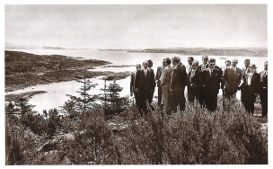
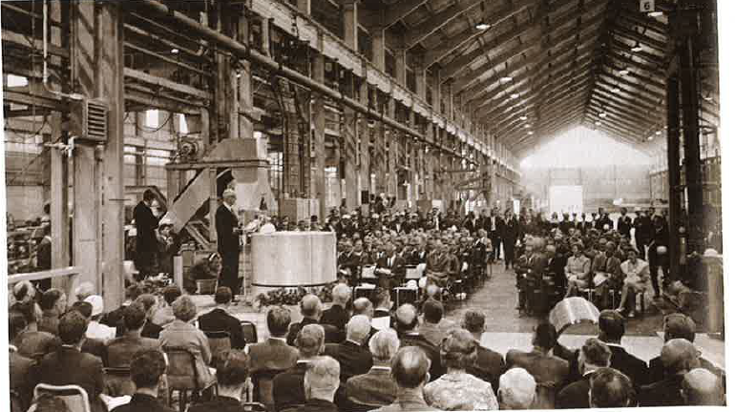
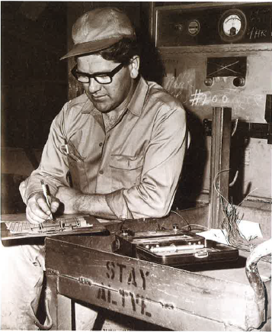
Historien
Hydro Rolling; et selskap med dype røtter

Slide 5
New CEO 2019 with forceful agenda
Profitability & sustainability
Focusing on levers we control ourselves
BNOK 7.3 improvement ambition
Strategic review and restructuring of Rolled Products
New capital allocation framework and strict capital discipline
10% RoaCE target over the cycle
Cut CO₂ emissions by 30% by 2030
Differentiating through low-carbon position
10% target is Underlying Return on Average Capital Employed

Slide 6
Hydro inngår avtale om å selge valsevirksomheten Rolling til KPS Capital Partner for 1.380 millioner euro på basis av selskapsverdi.
Transaksjonen omfatter Hydros heleide Rolling-virksomhet med virksomhet i Tyskland og Norge.
Transaksjonen omfatter de juridiske enhetene HARP GmbH og HARP AS, i tillegg til de globale salgskontorene knyttet il selskapene.
Hydro Rolling har sju anlegg¹⁾, et FoU-senter, globale salgskontorer og til sammen 5.000 ansatte, der 650 arbeider i Norge og resten hovedsakelig i Tyskland.
Forretningsområdet bidro med om lag 24 milliarder kroner i inntekter (17 % av Hydro totalt) og 1,3 milliarder kroner i underliggende EBITDA (9 % prosent av Hydro totalt) i 2020.
Rolling hadde et salg på 864.000 tonn i 2020, som gikk til markedssegmenter for drikkebokser, folie, litografiske plater, bilkomponenter og generelle tekniske produkter.
1) To i Norge og fem i Tyskland, hvorav ett 50 %-eid joint venture-selskap (Alunorf)

Slide 7
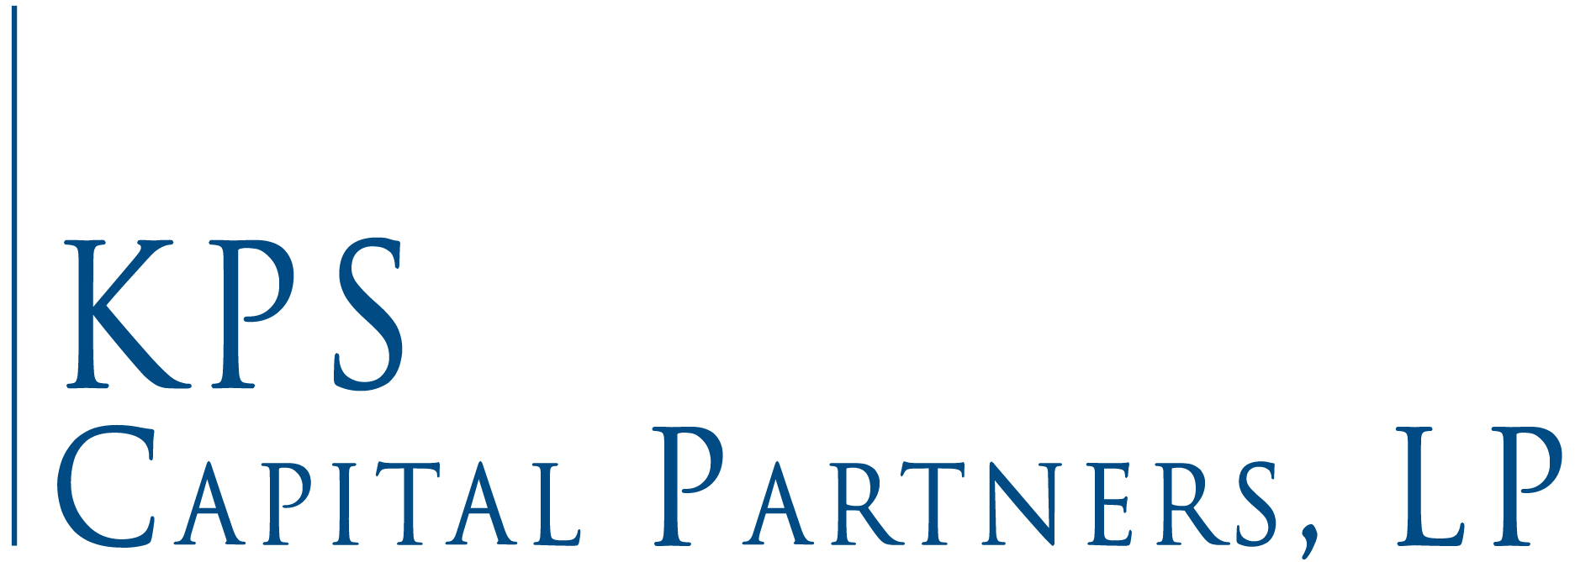
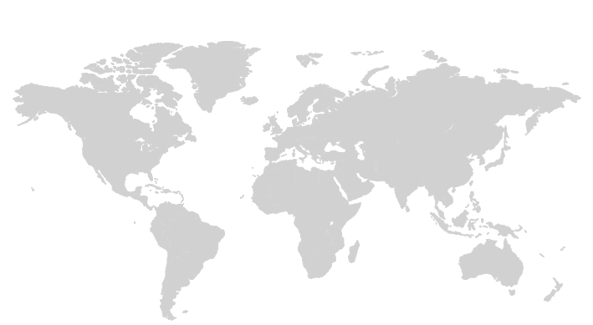
KPS Capital Partner kan vise til gode resultater i industriell virksomhet.
«KPS er glad for muligheten til å utvikle Rolling videre så virksomheten kan nå sitt fulle potensial, og vi er også klare for å stille med de ressursene som kreves for en omstilling av virksomheten» - Michael Psaros, en av KPS’ grunnleggere og ledende partnere
Om KPS
Kan vise til gode resultater gjennom eierskap i produksjonsselskaper
God forståelse av produksjonsprosesser
Opptatt av å skape og opprettholde global produksjonsvirksomhet i verdensklasse
Konstruktiv tilnærming til alle interessegrupper, inkludert ledergrupper, ansatte, fagforeninger, kunder, leverandører og lokalsamfunn
Har kapital til å støtte organisk vekst som involverer kapasitetsutvidelser, oppgradering av utstyr, FoU og ny produktutvikling.
30 år sammen som team med over 80 investeringer, 6 etablerte fondfamilier hittil og forvaltning av eiendeler¹ tilsvarende 12,3 milliarder USD.
KPS’ porteføljeselskaper driver 159 produksjonsanlegg i 22 land, og sysselsetter 34.000 mennesker over hele verden.
Hovedkontor i New York og europeiske kontorer i Frankfurt og Amsterdam
¹ Per 31, desember 2020
Notes:
SPEAKER NOTES IN SEPARATE DOCUMENT

Slide 8
Salget gjør at vi kan bygge et nytt aluminiumselskap innenfor valsevirksomhet og resirkulering
1
1
Sette sikkerheten først i alt vi gjør
Full fart framover og fokus på våre Robust100-ambisjoner
Bruke vår førsteklasses kompetanse til å videreutvikle virksomheten
2
3
4
«Vi skal bygge et nytt selskap for valsing og resirkulering av aluminium. Dette nye kapittelet vil gi oss mange muligheter til å forme framtiden vår. Dette er en stor dag for alle interessegrupper i Rolling-virksomheten, særlig for kundene og medarbeiderne våre.» [Einar Glomnes, konserndirektør, Rolling]
Einar blir administrerende direktør i det nye selskapet
Notes:
SPEAKER NOTES IN SEPARATE DOCUMENT

Slide 9
Rolling 2030
Vi vil være en lønnsom og ledende aktør som er benchmark på bærekraft i bransjen
Vi vil levere lavkarbonprodukter med høy kvalitet basert på førsteklasses valse- og resirkuleringskompetanse
Valsede Produkter 2030
Vi vil være en lønnsom og ledende aktør som er benchmark på bærekraft i bransjen
Vi vil levere lavkarbonprodukter med høy kvalitet basert på førsteklasses valse- og resirkuleringskompetanse

Slide 11
Karmöy (Norway)
On the same site as Karmöy primary plan and Karmöy R&D
Workforce: 240 (Rolled Products)*
Founded: 1968
Processes up to 80-90,000 tonnes of aluminium a year
Production
Continuous casting
Cold rolling
Finishing lines
Products
General Engineering
Standard
Trafo
Paintstock (external/internal)
Automotive standards (heat shields)
* Karmøy mainly is a site of Hydro´s Primary Metal business area

Slide 12
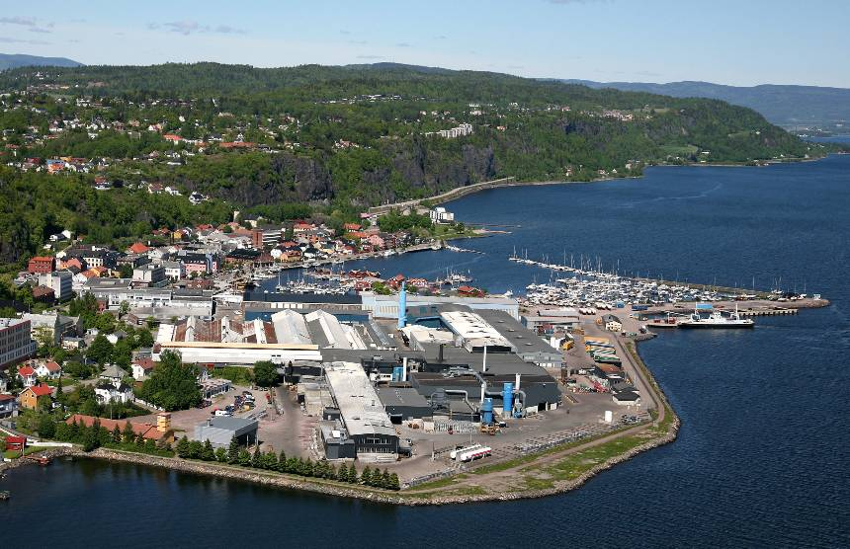
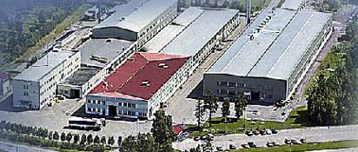
Holmestrand (Norway)
Production facility with integrated lacquering line. Norway’s largest aluminium recycler
Workforce: 430
Founded 1917
Capacity: 90,000 tonnes of aluminium a year
Hot rolling
Cold rolling
Finishing lines
Lacquering plant, founded in 1948
Lacquering capacity: 60,000 tonnes a year
Own casthouse
Incl. re-melting furnace primarily for recycling scrap from processing and all beverage cans used in Norway
Paintstock supply from Karmøy
Products
Building Products
General Engineering
Food/Special Products

Slide 13
Hamburg (Germany)
Workforce: 660
Founded: 1972
165-170,000 tonnes of aluminium strip a year
Hot rolling
Cold rolling
Finishing lines
Since 1975: Integrated sheet ingot casthouse
Liquid supply to casthouse from wall-to-wall external primary smelter
Since late 2008: integrated recycling for scrap from processing and from used products
Products
General Engineering
Heat Exchanger
Automotive Strip
Special Products

Slide 14
Rheinwerk, Neuss (Germany)
Germany’s largest aluminium smelting plant
Workforce: 750
Founded: 1962
Primary smelter producings 230,000 tonnes of liquid aluminium from 2 potlines
A third pot line is mothballed
Casthouse producing sheet ingot from molten/liquefied aluminium
Recycling
Recycling waste metal from processing (including lacquered aluminium)
UBC line recycling used beverage cans

Slide 15
AluNorf, Neuss (Germany)
World’s largest aluminium rolling and remelting plant
Workforce: 2,300
Founded: 1965
50:50 joint venture
Processes 1.5 million tonnes of aluminium a year
Hot rolling
Cold rolling
Casthouse
Own remelt casthouse + adjacent Rheinwerk smelter & casthouse
Re-Roll for Cold Mills
Automotive Strip
Building Products
Can End
Foil
Food/Special Products
Lithographic Strip
End Products
Automotive Strip
Can Body
General Engineering

Slide 16
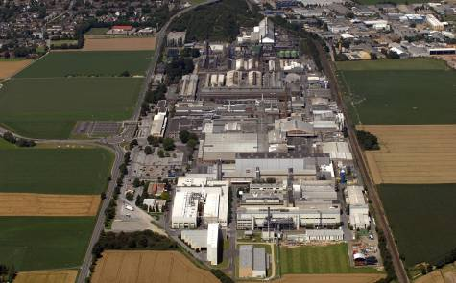
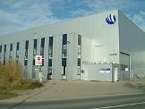
Grevenbroich (Germany)
Workforce: 2,000
Founded: 1917
Annual capacity: 530,000 tonnes of aluminium
Re-roll supply from AluNorf
Converts sheet ingot into aluminium strip and foils with thicknesses of between just 5µm and 3 mm, including lacquered and laminated qualities
Products
High-Performance Foil
Lithographic Strip
Automotive Strip
Can
Building Products
Food/Special Products
Also Headquarters of Rolled Products business area
Dormagen
Slitting Centre
Founded in 1995
About 30 employees

